Slide 1

স্বাগতম

Slide 2

শিক্ষকের পরিচিতি
৬ষ্ঠ শ্রেণী
বিষয়: তথ্য ও যোগাযোগ প্রযুক্তি
তথ্য ও প্রযুক্তির প্রাথমিক ধারণা
মোহা: জাফর ইকবাল
কম্পিউটার শিক্ষক
হালসা মাধ্যমিক বিদ্যালয়

Slide 3
এসো আমরা ভিডিওটি দেখি:

Slide 4
ভিডিওটিতে আমরা কি দেখলাম?
ভিডিওটিতে আমরা দেখলাম একটি শিশু টেলিফোনে কথা বলছে। টেলিফোন বিজ্ঞানের একটি বিস্ময়কর আবিস্কার।

Slide 5
আজকের পাঠের বিষয়
তথ্য-প্রযুক্তির প্রাথমিক ধারণা

Slide 6

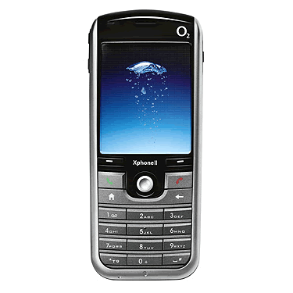
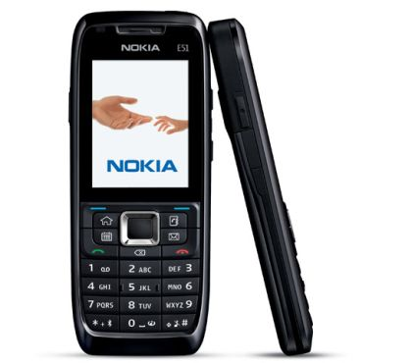
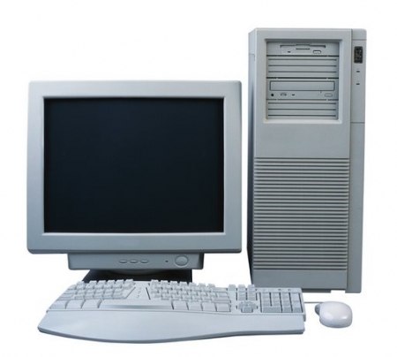
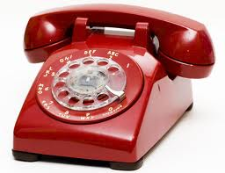
এখন আমরা বিজ্ঞানের আরো কিছু বিস্ময়কর আবিস্কারের ছবি দেখবো:

Slide 7
 তথ্য-প্রযুক্তি বলতে আমরা কি বুঝি?
তথ্য আদান প্রদান, সংরক্ষণ এবং নিজের কাজে ব্যবহার করার প্রযুক্তিই হচ্ছে তথ্য প্রযুক্তি।

Slide 8
কয়েকটি প্রযুক্তি যন্ত্রের সুযোগ-সুবিধা:
টেলিভিশনের মাধ্যমে আমরা বিভিন্ন বিনোদনের পাশাপাশি দেশ বিদেশের খবর অতিদ্রুত শুনে থাকি।
কম্পিউটারের মাধ্যমে আমরা লেখালেখির পাশাপাশি গান শোনা ও বিভিন্ন ধরণের কাজ করতে পারি।
চিঠির বিকল্প হিসেবে মূহুর্তের মধ্যে পৃথিবীর বিভিন্ন দেশে আমরা ই-মেইলের মাধ্যমে যোগাযোগ করতে পারি।
মোবাইল ফোনের মাধ্যমে পৃথিবীর যেকোন প্রান্তে অবস্থিত মানুষের সাথে আমরা কথা বলতে পারছি।

Slide 9
আবার অনেক প্রযুক্তি মানুষের জীবন সহজ করতে গিয়ে জীবনটাকে অনেক জটিল করে দেয়। অনেক প্রযুক্তি একদিকে মানুষের জীবনকে সহজ করেছে। কিন্তু অন্যদিকে পরিবেশ নষ্ট করে বিপদ ডেকে আনছে। আবার অনেক প্রযুক্তি আছে যেটা আমাদের প্রয়োজন নেই তবুও আমরা সেই প্রযুক্তির জন্য লোভ করে অশান্তি ডেকে আনি।
যেমন: মোবাইল, ইন্টারনেট ইত্যাদি।

Slide 10
 জোড়ায় কাজ 
কয়েকটি তথ্য প্রযুক্তি যন্ত্রের নাম লিখ।
কোন যন্ত্রের কাজ কি লিখ।

Slide 11
দলের কাজ
ভাল ভাল কাজে লাগে এমন কয়েকটি প্রযুক্তির নাম লিখ।
খারাপ এবং ধ্বংসাত্বক কাজে ব্যবহার হয় এমন প্রযুক্তির নাম লিখ।

Slide 12
মূল্যায়ন
দুরের মানুষের সাথে দ্রুত যোগাযোগ করার একটি প্রযুক্তির নাম বল।
আমরা দেশ বিদেশের বিভিন্ন খবরাখবর পায় এমন একটি প্রযুক্তির নাম বল।

Slide 13
বাড়ীর কাজ
তথ্য-প্রযুক্তির ৫টি সুবিধা ও অসুবিধা লিখ।

Slide 14
ধন্যবাদ

